Slide 1
信息技术设备的
传导骚扰发射测试
SRMC
王文俭

Slide 2
测试参考标准
GB 9254-1998 <信息技术设备的无线电骚扰限值和测量方法>
CISPR 22
ETSI EN 55022

Slide 3
信息技术设备(ITE)
能对数据和电信消息进行录入,存储,显示,检索,传递,处理,交换或控制(或几种功能的组合),该设备可以配置一个或多个通常用于信息传递的终端端口.
额定电压不超过600V.
包括数据处理设备,办公设备,电子商用设备,电信设备.

Slide 4
ITE的分级
B级:
指满足B级ITE骚扰限值的那类设备,主要在生活环境中使用,包括:
---不在固定场所使用的设备,例如靠内置电池供电的便携式设备;
---靠电信网络供电的电信终端设备;
---个人计算机及相连的辅助设备;

Slide 5
A级ITE
指满足A级限值但不满足B级限值要求的那类设备.
需在有关使用说明中包含一下内容:
声明
此为A级产品,在生活环境中,该产品可能会造成无线电干扰.在这种情况下,可能需要用户对干扰采取切实可行的措施.

Slide 6
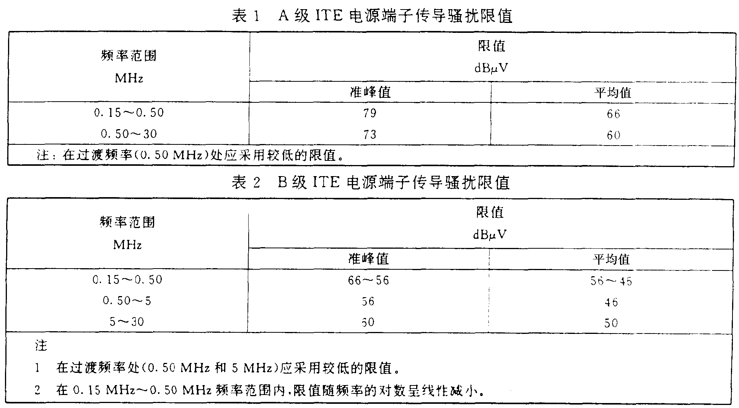
电源端口骚扰发射限值

Slide 7
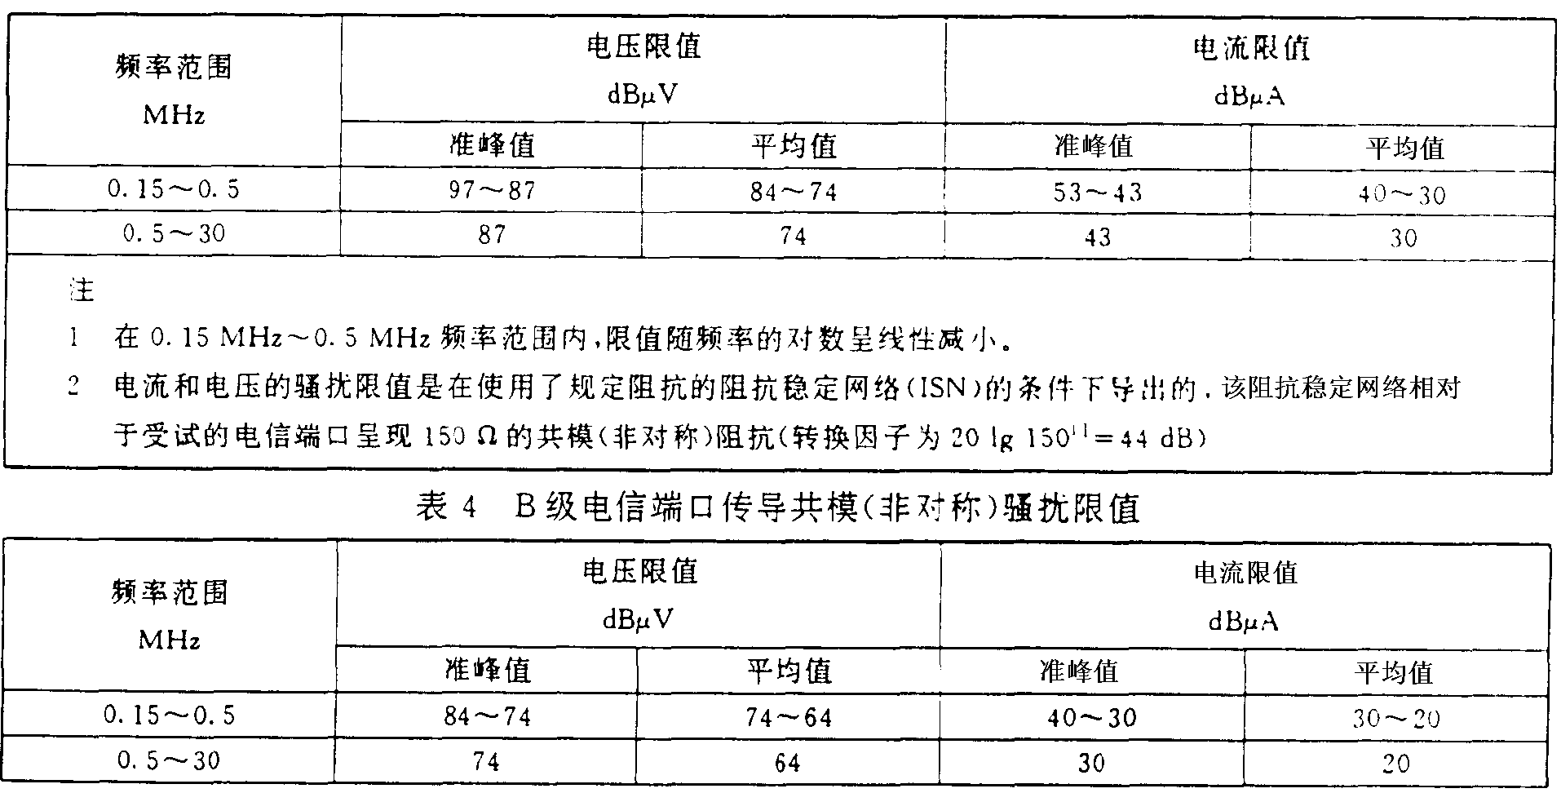
电信端口骚扰发射限值

Slide 8
测试场地
屏蔽室
半电波暗室
开阔场

Slide 9
测试仪表
ESCS30 EMI测试接收机
ESH3-Z5 人工电源网络
ENY22 阻抗稳定网络
ENY41 阻抗稳定网络
EZ-10 阻抗稳定网络
ESH2Z11 衰减器
ESH3-Z2 脉冲限幅器

Slide 10
测试接收机(ESCS30)
带有准峰值检波器和平均值检波器的接收机
应符合GB/T 6113.1-1995的要求

Slide 11
可以使用峰值检波器的接收机进行检测,如果使用峰值检波器所测结果已经满足准峰值限值的要求.则可以认为该EUT满足准峰值限值的要求.不用再进行准峰值测试.

Slide 12
人工电源网络(AMN)
为EUT提供电源
在电源馈线的测量点上提供规定的高频阻抗.
把被测电路和电网上的背景噪声隔离开来

Slide 13
人工电源网络(AMN)
进行电源端子的火线或零线的共模骚扰发射测量
AE的电源端子或是EUT中不需要测试的电源线可以连接到另外的AMN上,以隔离电网或来自AE的干扰

Slide 14
阻抗稳定网络(ISN)
测量EUT的电信端口的共模骚扰电流或骚扰电压
隔离来自与EUT相连的AE的骚扰

Slide 15
阻抗稳定网络(ISN)
连接EUT与AE之间的带有非屏蔽信号线的电信端口
不可以影响EUT的正常工作

Slide 16
被测设备(EUT)
若无特别规定,EUT的配置,安装,运行应与典型应用情况相一致
如果存在多个接口,则可能有必要添加电缆,负载或装置
如果EUT在功能上与其他ITE发生交互作用,则应连接典型的ITE,以便EUT能在正常条件下进行工作

Slide 17
EUT的例子—计算机
对于计算机,最小配置应包括以下装置:
  主机
  键盘
  显示器
  两种不同类型的外围I/O设备(打印机等)
  如果EUT有特定装置专用端口,如游戏棒等,那么也应该将其加入最小配置中

Slide 18
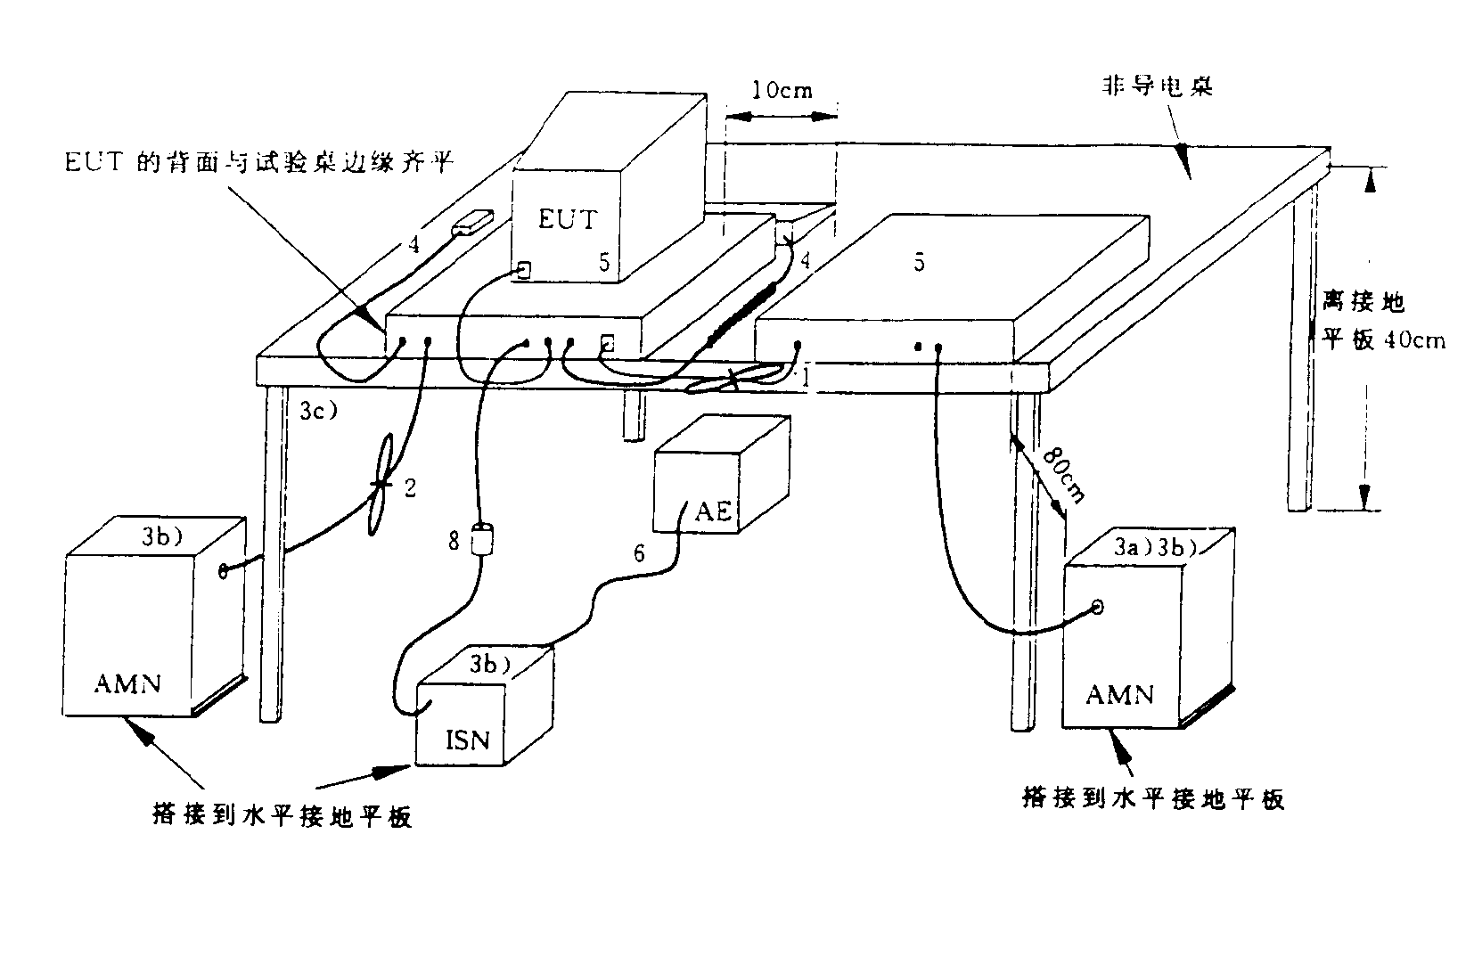
试验配置—台式设备

Slide 19
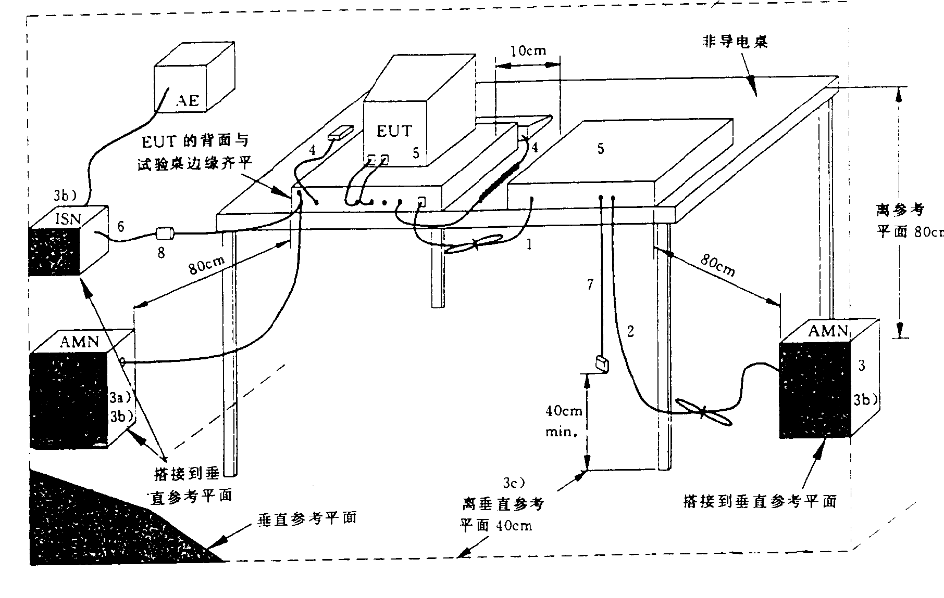
可替换的试验配置—台式配置

Slide 20
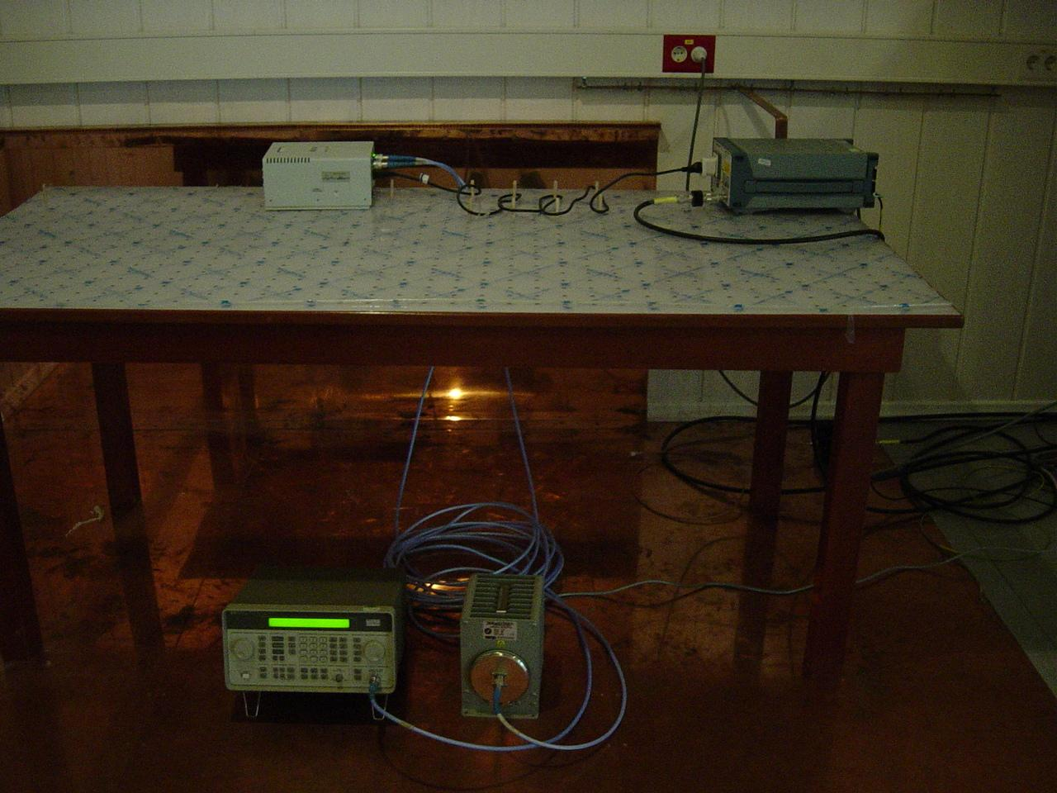

Slide 21
配置时的注意事项
电源线的超长部分应在其中心折叠成线束或缩短至适宜的长度
除了监视器,其他外设和控制器应保证距离为10cm.
系统中其他单元的供电可以连接到多插座的电源板上并通过AMN供电
AMN,ISN与EUT金属表面之间的距离应为80cm;与其他单元的金属表面之间的距离应至少为80cm.

Slide 22
配置时的注意事项
EUT及各个AE之间应按正常使用的位置摆放
接地平板至少要比EUT的边框大0.5m,且其最小尺寸为2m×2m
应用尽可能短的导电体将AMN,ISN的参考接地点连接到参考接地平面上

Slide 23
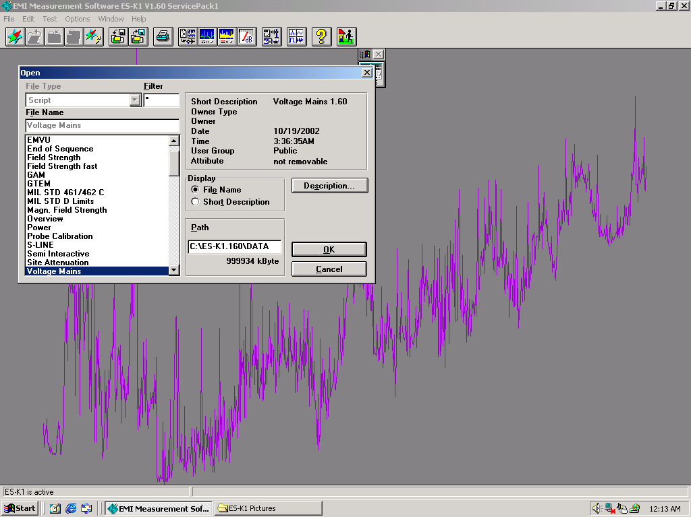
测试软件的界面

Slide 24
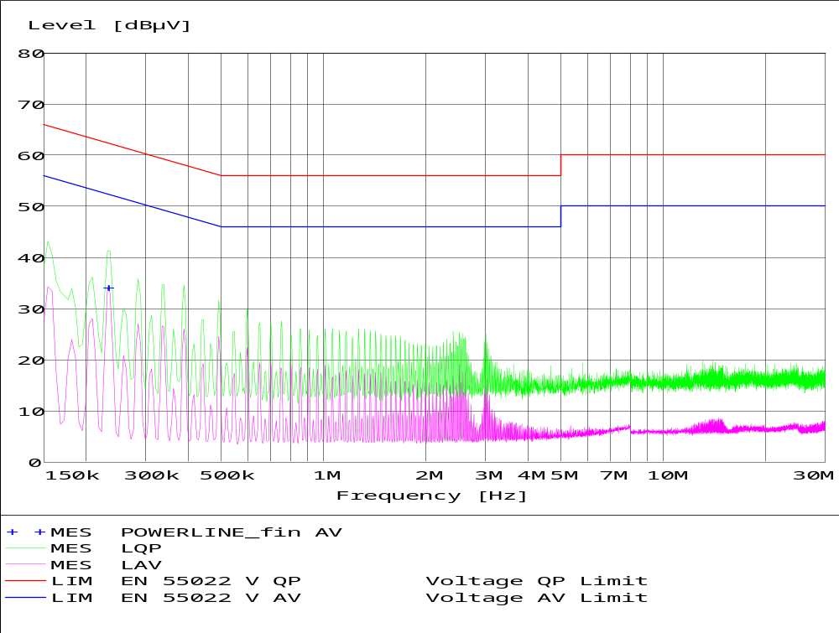

Slide 25
分别进行火线及零线的共模骚扰发射测试
测试中首先进行峰值检波与平均值检波方式的预测试.如果峰值检波测试的结果无法满足准峰值检波方式的指标要求,则在无法满足的部分再进行准峰值检波方式的最终测试.

Slide 26
谢谢!
wangwj@srrc.org.cn

